Slide 1
面向对象与多线程综合实验-封装、继承与多态
教师：段鹏飞

Slide 2
课程简介
课程名称：面向对象与多线程综合实验
学时：32/8次 （10-17周）
考核方式：课程报告
成绩：平时成绩30%+报告成绩70%
教师：段鹏飞
联系方式：Tel 15972100809
Email duanpf@whut.edu.cn
课程网站：http://www.webmeteor.cn/course/exp/

Slide 3
课程导学
第一周 封装、继承与多态
第二周 异常处理
第三周 输入输出流
第四周 GUI设计
第五周 JDBC数据库操作
第六周 网络编程
第七周 多线程
第八周 系统验收与报告

Slide 4
总体内容
以迭代方式逐步编程开发一个小型档案管理系统，实现上述7个部分的训练，系统要求如下：（实验指导书）
1. 系统基于C/S模式，包括客户端子系统，服务器端子系统
2. 用户需登录，验证口令通过后才能使用系统。用户分为系统管理人员、档案录入人员，档案浏览人员
3. 系统中相关用户信息、档案属性存放于关系数据库中，档案本身以文件形式存放于服务器相关目录中
4. 客户端和服务器端基于Socket实现通信，服务器端需实现多线程功能，可同时处理、响应多个客户端的数据请求

Slide 5
总体内容
5. 用户信息管理功能，普通用户登录后可对自己基本信息(用户名、密码、角色)的查询、修改（只能修改密码，不可修改用户名、角色）。系统管理人员除上述功能外可增加、删除用户、修改用户的相关属性。
6. 档案数据录入功能，档案录入人员可输入新的档案文件信息，并将档案文件上传至服务器
7. 档案数据浏览功能，普通用户可查询相应的档案文件信息，对相关档案文件可以下载保存

Slide 6
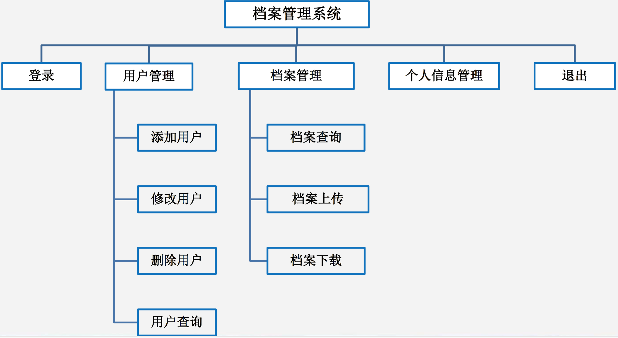
系统功能

Slide 7
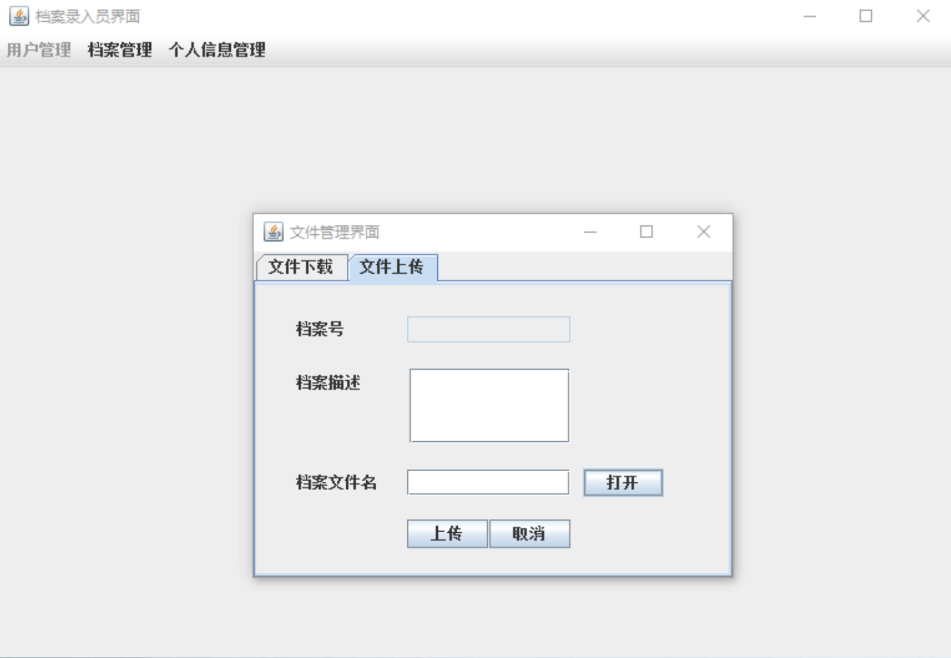
参考结果

Slide 8
实验目的
了解面向对象程序设计各领域的发展状况
了解软件开发的一般过程
深入理解面向对象语言的基本概念和基本原理
掌握Java语言环境下,异常处理、输入输出流、GUI设计、 JDBC数据库操作、网络编程、多线程的具体实现方法
培养发现、分析和解决问题的能力,能综合应用所学知识去 解决实际的应用问题

Slide 9
系统环境
系统开发环境:JDK6.0(或以上)
数据库:MySQL Community Server 5.7(或以上)
集成开发工具:Eclipse

Slide 10
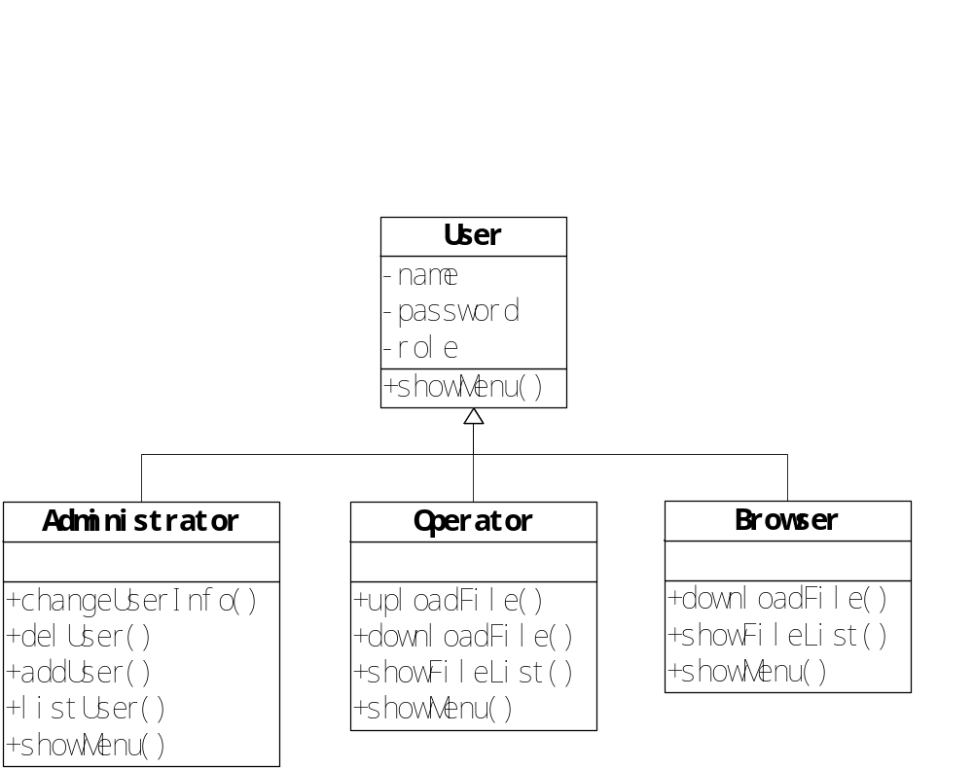
实验 1-实验内容

Slide 11
实验 1-实验内容
（1）要求在用户类中实现封装，并构造setter、getter方法实现属性的访问。
（2）通过继承方式加以实现上述类。
（3）通过多态，实现用户菜单项的展示，根据用户角色不同，系统自动调用对应showMenu()方法。

Slide 12
实验 1-实验内容
（4）在未讲数据库之前，系统中已存在用户的信息放置在Hashtable中。提供DataProcessing类实现数据的查找、插入、更新和删除。（下载）
（5）在未讲I/O之前，系统中的文件操作的方法可虚化，只用打印语句即可。

Slide 13
实验 1-实验要点
1、注意子类的构造方法，否则会报错；
2、注意使用封装；
3、注意使用继承；
4、学会使用多态的向上转型。

Slide 14
1、封装
什么是封装？
封装(Encapsulation),即将类的状态信息、实现细节隐藏在类 内部,不允许外部程序直接访问,必须通过该类提供的方法来实现对隐藏信息的操作和访问
封装的优点
提高了代码的安全性
提高了代码的可维护性
减少了代码的复杂性

Slide 15
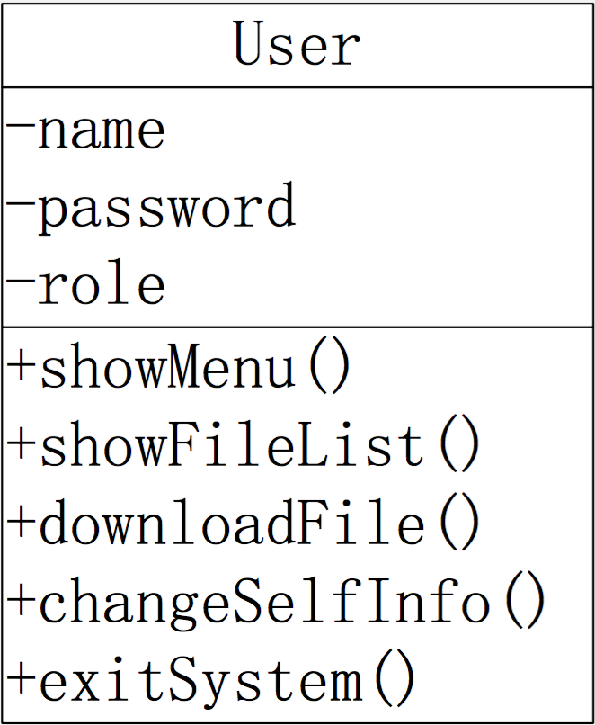
1、实例应用
用户的属性包括用户名name、 口令password和角色role等
为防止外部直接访问这些敏感的 属性,应该将其设置为private, 从而限制对属性的直接存取
为每个属性创建一对赋值和取值 方法,作为外部接口,用于对这 些属性的存取

Slide 16
2、继承
继承(Inheritance),是使用已存在的类的定义作为基础建立新 类的技术,新类可以吸收现有类的成员,并可以增加新的功能 或修改原有的功能。
继承表达的是is-a的关系
单继承
覆盖Override

Slide 17
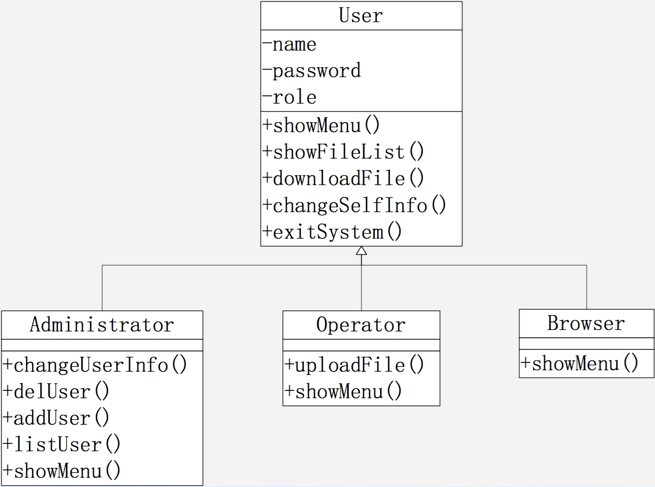
2、实例应用
用户类User是父类，系统管理员、档案录入员,档案浏览员都是User类的子类
子类继承了User类的属性和显示系统菜单，档案列表，档案下载等方法
子类拥有自己特有的新方法
子类覆盖了显示菜单方法

Slide 18
2、多态
什么是多态?
多态(Polymorphism)，即多种状态，指程序运行时，依据对象所属类，引发对应类的方法，从而有不同的行为
实现机制
多态的由向上类型转换和动态绑定机制结合完成

Slide 19
2、多态的实现
向上类型转换Upcasting
• 子类对象可以赋值给父类对象，即子类对象可以向上转型为父类类型
动态绑定Dynamic Binding
• 绑定binding，指一个方法的调用与方法所在的类关联起来
• 绑定分为静态绑定和动态绑定
• 动态绑定，指在程序执行期间(非编译期)判断所引用对象的实际类型，根据其实际的类型动态地决定调用相应的方法

Slide 20
3、实例应用
Java中实现多态的三个条件
继承的存在
子类覆盖父类的方法
父类引用变量指向子类对象

Slide 21
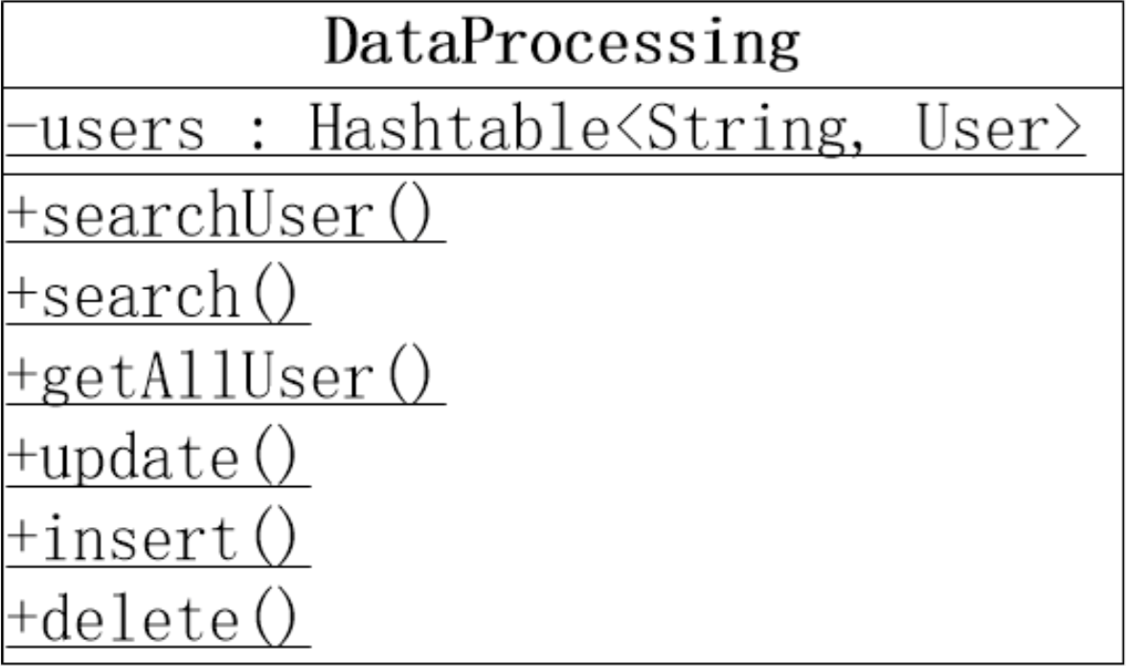
4、DataProcessing类
属性
• 将档案系统的用户信息放置在Hashtable中
实现的方法
• 查找
• 更新
• 插入
• 删除

Slide 22
谢谢

